Slide 1


十二年國民基本教育課程綱要
總綱宣講(臺南市版)

Slide 2

十二年國民基本教育
課程綱要總綱宣講
目錄
壹、新課綱的研修背景
一、為何要研修新課綱？
二、教育現場與課程改革
的需求
三、十二年國教課程願景
發展歷程
貳、新課綱的研修歷程
參、新課綱的重要內涵
肆、給家長的小叮嚀
Notes:
使用說明:
1.本簡報共61頁，時間約100分鐘（可依宣講對象、實作討論調整時間）
2.宣講對象：國中小校長、主任、組長、老師
3.簡報共分五個部分:新課綱的研修背景 p.2--新課綱的研修歷程 p.10--新課綱的重要內涵 p.14--政府層級的準備p.31--學校邁向新課綱的準備 p.41
4.檢附國中小案例可以其他學校替換，並依實際需求增刪
5.簡報後附上兩個討論與議題可提供實作時運用
6.宣講時請參考備註欄的簡報說明
7.本簡報完整包含學校準備(學校本位課程、課程領導、素養導向)

Slide 3
一、為何要研修新課綱？
1-1-1 /
(一)從升學率顯示，
已具備十二年國民基本教育的條件
階段別 學年度 | 國中生 升學率 | 高中生 升學率 | 高職生 升學率
100 | 97.67% | 94.67 % | 81.91 %
101 | 99.15 % | 94.75 % | 83.51 %
102 | 99.39 % | 95.50 % | 81.10 %
103 | 99.52 % | 95.70 % | 81.01 %
資料來源：教育部統計處
Notes:
請注意動畫效果：
數據顯示100-103年，是因十二年國民基本教育自民國103年8月起，十二年國民基本教育分兩階段，前九年為國民教育，依「國民教育法」及「強迫入學條例」規定辦理，對象為6至15歲學齡之國民，主要內涵為：普及、義務、強迫入學、免學費、以政府辦理為原則、劃分學區免試入學、單一類型學校及施以普通教育。後三年為高級中等教育，已制定「高級中等教育法」，對象為15歲以上之國民，主要內涵為：普及、自願非強迫入學、免學費、公私立學校並行、免試為主、學校類型多元及普通與職業教育兼顧。是以呈現至103年。
此頁先說明為何要實施12年國教：
根據統計，近三年國中畢業生升入高級中等學校之升學率已達99.5%，高中生及高職畢業生升入高等教育學府的升學率也分別超越95％及80%，在量方面實質上已具備12年國教的條件。
政府可以說是在國高中的升學實際上，落實推動十二年國民基本教育。

Slide 4
(二)隨著社會的變遷，
教育的目標及內容有必要與時俱進
從三個面向看看，為何需要十二年國教課綱？
時代
背景
學生
未來
台灣
現況
全球化
數位化
知識快速汰換
少子化
高齡化
人力流失
沒有英雄的世代
須團隊競爭的社會
貝多芬
過時了嗎？
瓦特 牛頓
還能存在嗎？
看看鄰居
想想自己
Notes:
1.數位化的世代，甚麼知識值得背?背，能背多久 有意義的理解才是核心
2.蒸汽機是誰改良的的??萬有引力是誰發表的? (愛迪生 牛頓) 手機是誰發明的，沒人知道，因為是團隊做的產品
3.台灣高齡化的現況

Slide 5
鄰近國家如：馬來西亞等鄰國人口數顯示什麼警訊？
1970 年台灣全國人口數是1459萬，
1970 年馬來西亞全國人口1091萬，
猜 2017 年馬國人口數？
2017年，
總人口達到【 】萬，
全國平均年齡【 】歲
馬來西亞
越南
2017年，
總人口達到【 】萬，
全國平均年齡【 】歲
緬甸
2017年，
總人口達到【 】萬，
全國平均年齡【 】歲
菲律賓
2017年，
人口突破【 】大關，
全國平均年齡為【 】歲
印尼
台灣
全國平均年齡為【 】歲
（2017年中位數【 】 ）
（世界均值【 】 ）
2017年,
總人口達到【 】萬

Slide 6
鄰近國家如：馬來西亞等鄰國人口數顯示什麼警訊？
1970年台灣全國人口數是1459萬，
1970年馬來西亞全國人口1091萬，
猜2017年馬國人口數？
2017年，
總人口達到3120萬，
全國平均年齡27.7歲
馬來西亞
2017年，
總人口達到9540萬，
全國平均年齡27.4歲
越南
面對周邊平均年齡大約都是 27 歲的鄰國，
平均年齡 37 歲的台灣，要如何翻轉未來！
緬甸
2017年，
總人口達到5470萬，
全國平均年齡27.9歲
2017年，
人口突破1億大關，
全國平均年齡為23.5歲
菲律賓
印尼
台灣
（2017年中位數39.2歲 ）
全國平均年齡為37歲
（世界均值29.7歲）
2017年
印尼總人口
達到2億6378萬

Slide 7
(三)少子化-每個孩子應受到更好的學習照顧
70 年代每年 40 多萬新生兒創造經濟奇蹟，
100 年後不足 20 萬的新生兒，「成就每一個孩子」才能確保台灣的發展
每年40多萬新生兒的年代，
傳統教育教出約16、7萬的
社會菁英創造經濟奇蹟
曾經
台灣錢淹腳目
現在
經濟發展遲緩
每年只20萬新生兒，現代教育
必須 成就每個孩子，
才能確保台灣的未來
最高生育率
7.04人
嬰兒出生數
42.7萬
80年代剩30餘萬人
最近再破20萬人
99年剩16.7萬人

Slide 8
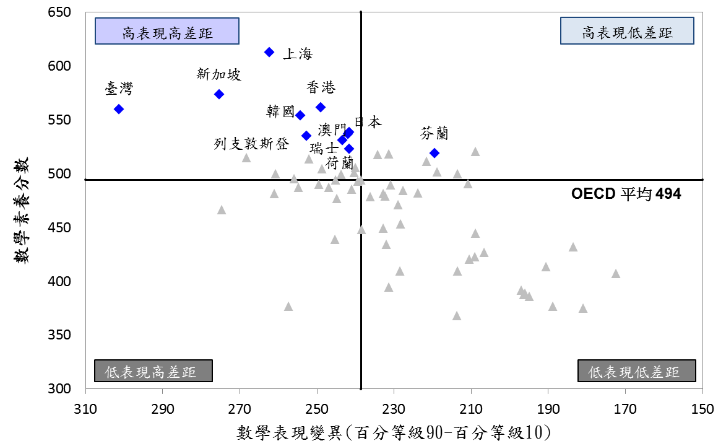
(四)學生的學習落差大，適性教育還未完全落實
當前教育現況：學生M型分布 成就每個孩子很困難
提升學生學習動機與學習自信，是教育改變的首要工作
前後段學生差距大
2高表現高差距
成績好
1高表現低差距
成績好
學生成績表現好
2低表現低差距
成績不佳
4低表現高差距
成績不佳
在PISA 四十餘國學生的數學表現，看出 臺灣前段、後段學生表現的差距 世界第一
資料來源：PISA國際學生能力評估計劃

Slide 9
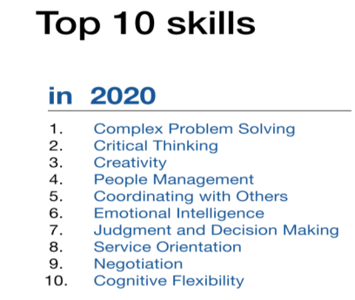
一、為何要研修新課綱？
(五)、課程教學需要幫助學生面對未來
世界經濟論壇預測第四次工業革命（2020年）
預測未來面對工業4.0，所需要的能力
複雜問題解決
批判式思考
創新
人際經營
協同合作
情緒智力EI
判斷與決策
服務導向思維
協商
認知靈活性
Notes:
請注意動畫效果：
一、學校的課程教學需要與時俱進，幫助學生面對未來的改變。
二、世界經濟論壇預測第四次工業革命（2020年）所需要的能力，可以對應到新課綱的內涵與核心素養
三、可簡單舉其中一兩個能力說明，現在學校的課程有教導培養孩子具備這些能力

Slide 10
二、教育現場與課程改革的需求
迫切需要因應時代需求及社會變遷，持續精進
外
教育現場正在改變，創造教育新風貌，我們必須積極營造正向支持的環境
內
教育改革奠基於九年一貫課程的基礎，從有到更好
Notes:
請注意動畫效果，分別說明：
一、教育改革是從有到更好，奠基於九年一貫課程的基礎上，一棒接手一棒，並非全然推翻。
二、內的部份，可說明現場的教育變革：翻轉教室、學習共同體、分組合作學習、學思達、夢的n次方等等，現場正在創造改變，課綱更要提供支持。
三、外的部份，則可說明時代的變化必定要讓課程改革與時俱進。
9

Slide 11
三、12年國教課程願景發展歷程
落實適性揚才 終身學習
強化連貫統整 實踐素養導向
盱衡社會變遷
全球發展趨勢
未來人才培育
檢視現行課程實施成效
Notes:
請注意動畫效果：
十二年國民基本教育的課程願景發展歷程：
1.以現有的九年一貫課程為基準，檢視其實施成效，據以做調整。
2.本於憲法所定的教育宗旨，參酌社會變遷、全球發展趨勢，以及未來人才培育需求。
3.持續強化中小學課程的連貫與統整，實踐素養導向的課程與教學。
4.落實適性揚才的教育，培養具有終身學習力、社會關懷及國際視野的現代國民。

Slide 12
三、12年國教課程願景發展歷程
透過十二年國教的契機，落實課程連貫及統整
有教
無類
優質
銜接
因材
施教
五大
理念
多元
進路
適性
揚才
圖片來源：十二年國民基本教育
http://12basic.edu.tw/temp/brochure2.pdf
Notes:
請注意動畫效果：
透過十二年國教的契機，落實課程連貫及統整
再對應動畫：
新課綱延續並落實十二年國教基本政策理念
也就是說，十二年國教的五大理念必須仰賴課程端的支持，讓學生學習的更好，才能適性揚才、因材施教、有教無類、優質銜接與多元進路。

Slide 13
十二年國民基本教育
課程綱要總綱宣講
目錄
壹、新課綱的研修背景
一、新課綱研修機制
二、總綱公布
三、十二年國民基本
教育課程綱要
貳、新課綱的研修歷程
參、新課綱的重要內涵
肆、給家長的小叮嚀

Slide 14
2-1 /
一、新課綱研修機制
研發
審議
協作
國家教育研究院
十二年國民
基本教育課程
研究發展會
高級中等
以下學校
課程審議會
支持系統
夥伴協作
課程推動
與實施系統
師資培育與教師專業發展系統
評量與入學
制度系統
教育部
相關會議規則、紀錄等，請見國教院網頁 http://www.naer.edu.tw/bin/home.php
Notes:
此節要強調的是課綱的研修並非匆促完成產出的，而是經過嚴謹的程序、多系統合作而來的。
主要分為三部份：研發（國教院、12年國教課程研究發展會）、審議（教育部、高級中等以下學校課程審議會）、協作（相關協作系統）

Slide 15
2-2 /
二、新課綱公布
十二年國民基本教育課程綱要總綱
原已於103年11月28日由教育部發布
另於106年4月28日宣布：
原訂自107學年度起，
調整至108學年度
從國民小學、國民中學
及高級中等學校一年級起，
逐年實施
Notes:
面對課綱延後實施疑問，應確實說明為使領域課程綱要的審議及各項實施準備能更完整周延，總綱原訂107學年度起實施，106.4.28宣佈調整自108學年度實施。

Slide 16
2-3 /
三、十二年國民基本教育課程綱要
新課綱
壹、修訂背景
貳、基本理念
参、課程目標
肆、核心素養
伍、學習階段
陸、課程架構
柒、實施要點
捌、附錄

Slide 17
十二年國民基本教育
課程綱要總綱宣講
目錄
壹、新課綱的研修背景
一、課綱願景
二、總綱的基本理念
三、課程目標
四、核心素養
五、課程架構
貳、新課綱的研修歷程
參、新課綱的重要內涵
肆、給家長的小叮嚀

Slide 18
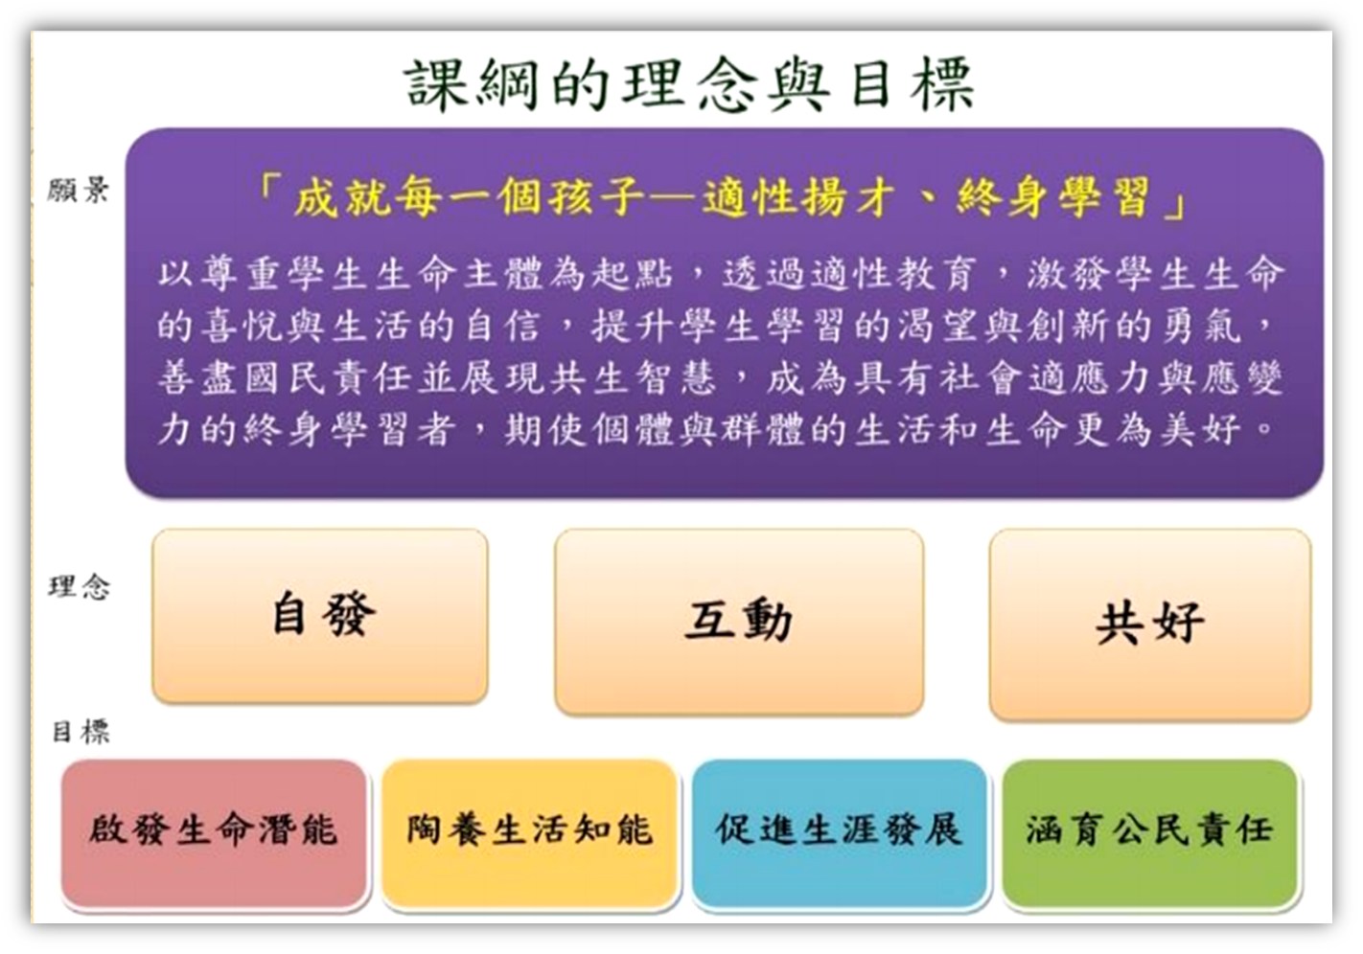
課綱的願景、理念與目標
Notes:
課綱理念與目標的整體觀

Slide 19
能提高學習意願與自信
能強化學習方法
才能自主學習
因知識半衰期短
就要自主行動
需終身學習
A
自主行動
因資訊容易取得
就要溝通互動
需活用所學
終身
學習者
因沒有英雄年代
需團隊作業
就要社會參與
社會參與
溝通互動
C
B
能積極分享表達、有品德
能經營團隊
才能社會參與，發展未來
能活用符號 活用學習
能與別人、社會、環境互動，
才能強化溝通互動

Slide 20



因知識半衰期短
需終身學習
就要自主行動
自、動、好 -
這樣的孩子未來才有競爭力
因知識半衰期短
因沒有英雄年代
因資訊容易取得
需活用所學
就要溝通互動
因沒有英雄年代
就要社會參與
四字箴言
二字箴言
一字箴言
需團隊作業
自
動
自
發
互
動
共
好
好
有意願，有方法
精熟知識，能活用
善合群，能共享

Slide 21



3-4 /
四、核心素養
自主行動
社會參與
溝通互動
學習意願
活用學習
社會參與
學習方法
「核心素養」是指一個人為適應現在生活及面對未來挑戰，所應具備的知識、能力與態度。「核心素養」強調學習不宜以學科知識及技能為限，而應關注學習與生活的結合，透過實踐力行而彰顯學習者的全人發展
以人為本的終身學習者
Notes:
請注意動畫效果：
1.「核心素養」是指一個人為適應現在生活及面對未來挑戰，所應具備的知識、能力與態度。
2.「核心素養」強調學習不宜以學科知識及技能為限，而應關注學習與生活的結合，透過實踐力行而彰顯學習者的全人發展。
3.核心素養強調教育的價值與功能其三面九項涵蓋知識、能力與態度，在學習過程中引導學生解決生活情境中所面臨的問題，並能與時俱進成為終身學習者。
4.核心素養承續十大基本能力與核心能力勾勒說明學習者圖像（自主行動）、學習的圖像（溝通互動），以及學習的意義和價值（社會參與）。

Slide 22
5-1-2 /
4.1 素養教學-能力的升級版
落實
透過總綱核心素養、領綱學習重點的設計以及配套措施等規劃，落實於課程及教學中。
課綱研修具有延續性，亦需與時俱進。
「素養」就似「能力」的升級進化版；
「素養」豐富與落實
「能力」的內涵。
豐富
拓展了學習主體、情意態度、情境學習、學習策略、整合活用等層面
Notes:
素養導向部份：
教學端的改變
素養豐富落實能力的內涵，是能力的升級進化版

Slide 23
5-1-2.1 /
4.2 素養教學-教師教學的改變
傳統導向
內容導向
素養導向
教師是教學權威，
教學過程中，以教師的講授為主，較少與學生互動
視教材為權威，
以學科知識的學習為主，教材內容亦是考試重點
學生為學習主體，
以全人養成為理念，素養導向是能力導向的升級進化版
Notes:
請注意動畫效果
分別說明：
一、傳統導向：教師
二、內容導向：學科
三、素養導向：學生

Slide 24


3-4-1 /
四、核心素養
(一)三大面向、 九大項目
生活情境
A3
A2
系統思考
與解決問題
規劃執行
與創新應變
A1
B1
身心素質
與自我精進
符號運用
與溝通表達
自主行動
終身
學習者
B2
C3
多元文化
與國際理解
溝通互動
科技資訊
與媒體素養
生活情境
社會參與
C2
B3
人際關係
與團隊合作
藝術涵養
與美感素養
生活情境
C1
以核心素養為主軸，
裨益各教育階段之間的連貫
以及各領域/科目之間的統整。
道德實踐
與公民意識
Notes:
請注意動畫效果：
核心素養的三面九項：
自主行動、溝通互動、社會參與
重點在於生活情境的交互靈活應用。

Slide 25

素養導向命題趨勢已是進行式
核心素養
怎麼考

Slide 26
素養導向試題的四項特色
未來Family，22期。https://gfamily.cwgv.com.tw/content/index/7199
負責國中教育會考出題的心測中心主任陳柏熹談到，以素養導向來進行評量是全球教育趨勢，不管會考或平時的學習成就評量，題庫中已經有一定比例的試題符合12年國教課綱中核心素養的內涵，素養導向命題主要具有下列四項特色：
1、有意義的情境題：主要是以生活問題解決為主，有些評量到單一能力，有些評量到綜合能力。
2、長題幹：題目閱讀量高，用以清楚描述問題情境，常配合圖表或數據資料。
3、題型多元：不只有單題，也常以題組形式呈現，受測者看完題目情境後會回答多道試題。不只有選擇題，也會有非選擇題
4、知識運用：評量目標不僅有學科知識或學習內容，更希望評量到由學科知識或學習內容所延伸出來對知識概念的判斷、應用或生活問題的解決。

Slide 27
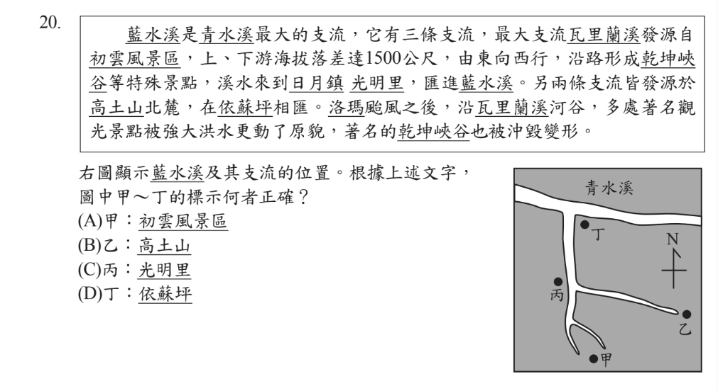
108年會考 國文
請問這是哪個領域的考題
(C)
Notes:
請家長猜是哪個領域的考題

Slide 28
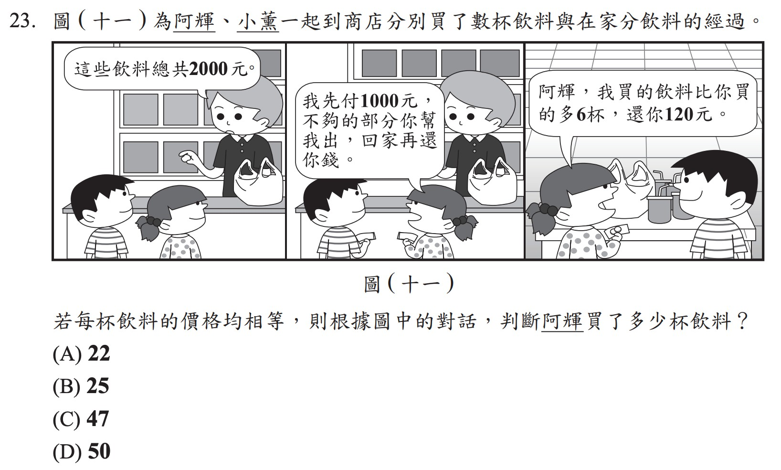
數學(106)-- 表徵、推論
結合生活情境
有意義的考題
正確答案 (A)

Slide 29

國中教育會考
沒有版本
只有根本
根本就是領域課程綱要
http://www.tvoao.com/a/181554.aspx

Slide 30
素養，融會貫通活用知識
陳柏熹建議老師與家長，可以幫助學生多思考日常生活中與各領域知識概念有關的事件。
1、如何運用數學概念來協助規畫儲蓄或安排日常生活的購物
2、使用語文表達來詢問交通資訊或溝通同學間的合作報告
3、運用社會領域所學到的概念來解釋與判斷課外讀物或媒體報導中所提到的歷史事件或地理資訊
4、根據自然領域所學的原理來解釋與解決生活中觀察到的自然現象與環境汙染

Slide 31
核心素養
怎麼教

Slide 32
「新課綱─讓孩子成為更好的自己」
各校可以用自己學校的素養導向教學作為案例
新課綱紀錄影片連結網址: http://yt1.piee.pw/JYFBL

Slide 33
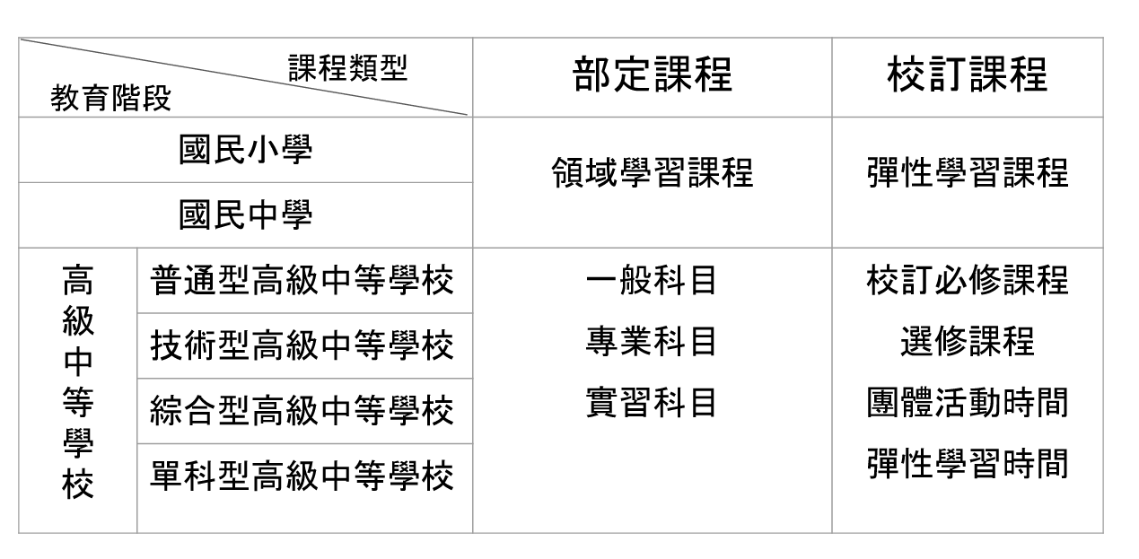
3-5 /
五、國中小課程架構
Notes:
12年國教課綱的課程架構

Slide 34

3-5-1 /
五、課程架構
(一)課程之連貫統整與多元適性
校訂（彈性學習）課程
由學校安排
提供跨領域、多元、生活化課程
功能：形塑學校願景，
提供學生適性發展機會
部定（領域學習）課程
由國家統一規定
不同學習階段間注重縱向連貫
不同領域（科目）間注重橫向統整
功能：深植基本學力
Notes:
說明課綱的部定課程與校訂課程就像一棵樹的樹根與枝葉一樣，樹根穩，才能確保學生基本學力。校訂課程的多元生活化，才能讓孩子適性發展

Slide 35
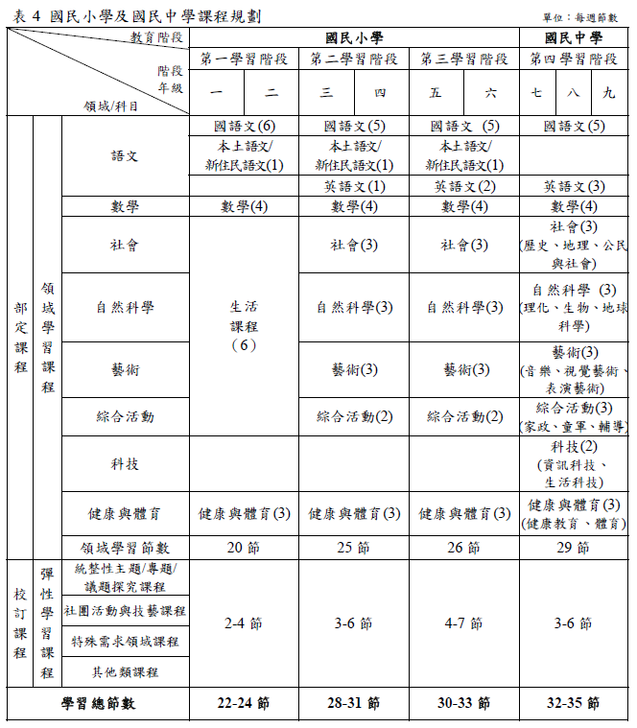
3-5-2 /
五、課程架構
(二)國民中、小學課程規劃
階段別分別為第一、第二、第三、第四學習階段
各為國小12年級、34年級、56年級、國中789年級
國小階段語文領域新增”新住民語文 “選項
國民小學第一學習階段的生活課程固定為6節
整合社會、自然科學、藝術及綜合活動領域
新增科技領域，國民小學階段不排課，融入各領域教學
國民中學增2節，1節為資訊科技，1節為生活科技。
校訂（彈性學習）課程，分為四類課程
分別為第一學習階段2-4節，第二學習階段3-6節
第三學習階段4-7節，第四學習階段3-6節
Notes:
請注意動畫效果：
新課綱將學習範疇劃分為八大領域，但國小階段科技領域不排課，科技融入各領域教學。
而國小的第一階段生活課程則統整了綜合活動領域，全部納為生活課程的範疇（包含社會、自然、藝術及綜合活動）。可減少課程相似與重複的困境，幫助學生更為統整的學習。
本土語文部份國小階段新增新住民語文選項。

Slide 36
3-5-2.1 /
五、課程架構
(二)國民中、小學課程規劃
1. 校訂（彈性學習）課程
跨領域/科目
或結合各項議題，
發展「統整性主題/專題/議題探究課程」
統整性
探究課程
特殊教育及特殊類型班級學生的學習需求
特殊需求
領域課程
社團活動：學生依興趣及能力分組選修
技藝課程：以促進手眼身心等感官統合，實際操作之課程為主
本土語文/新住民語文、
服務學習、
戶外教育、
班際或校際交流、
自治活動、
班級輔導、
學生自主學習、
領域補救教學課程
社團活動
技藝課程
其他類
課程
校訂課程
(彈性學習)
Notes:
強調校訂課程，四種可能的課程規劃之意涵。最後強調：我們可以滿足孩子更大的學習需求。
主題/專題/ 議題探究課程：跨領域/科目或結合各項議題，發展「統整性主題/專題/議題探究課 程」，強化知能整合與生活運用能力。
社團活動與技藝課程：
社團活動：學生依興趣及能力分組選修與其他班級學生共同上課。
技藝課程：以促進手眼身心等感官統合，實際操作之課程為主，也可開設與技術型高中銜接的技藝課程等。
特殊需求領域 課程 專指針對「特殊教育」學生，如：身心障礙或資賦優異學生，及特殊類型班級如體育班，藝才班所設計的課程。
其他類課程 包括本土語文/新住民語文、服務學習、戶外教育、班際或校際交流 、自治活動、班級輔導、學生自主學習等各式課程,以及領域補救教 學課程。

Slide 37
3-5-2.2 /
五、課程架構
(二)國民中、小學課程規劃
2. 校訂（彈性學習）課程的預期成效
統整性
探究課程
跨領域探究
及自主學習
特殊需求
領域課程
適性學習
的發展
發展學校特色
帶動教學活化
社團活動
技藝課程
學生適性學習
兼顧扶弱拔尖
其他類
課程
校訂課程
(彈性學習)預期成效

Slide 38
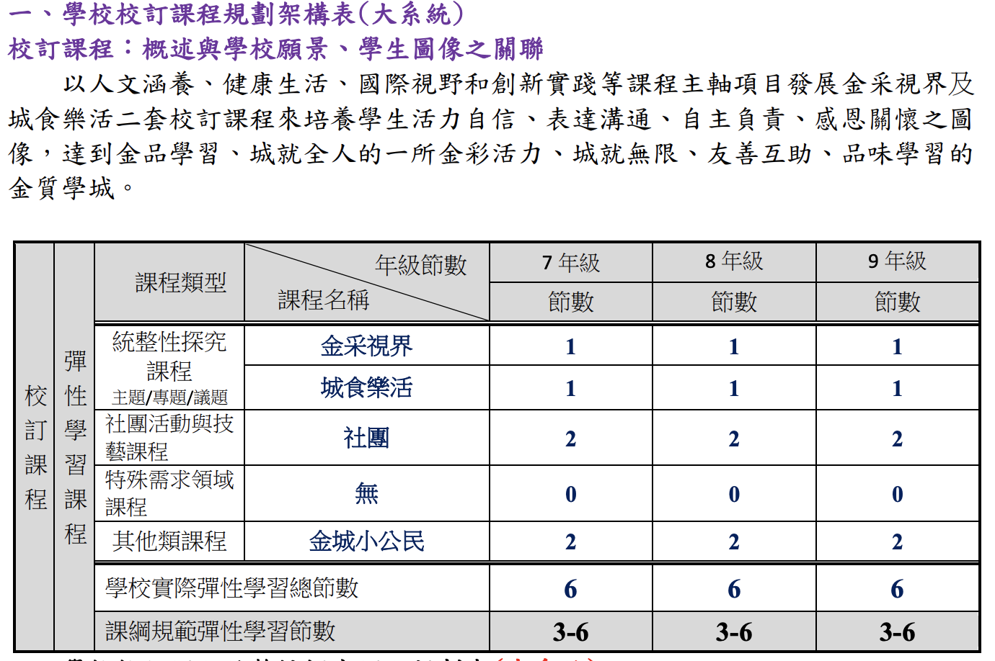
金城國中
(國中各校請替換成自己學校)

Slide 39
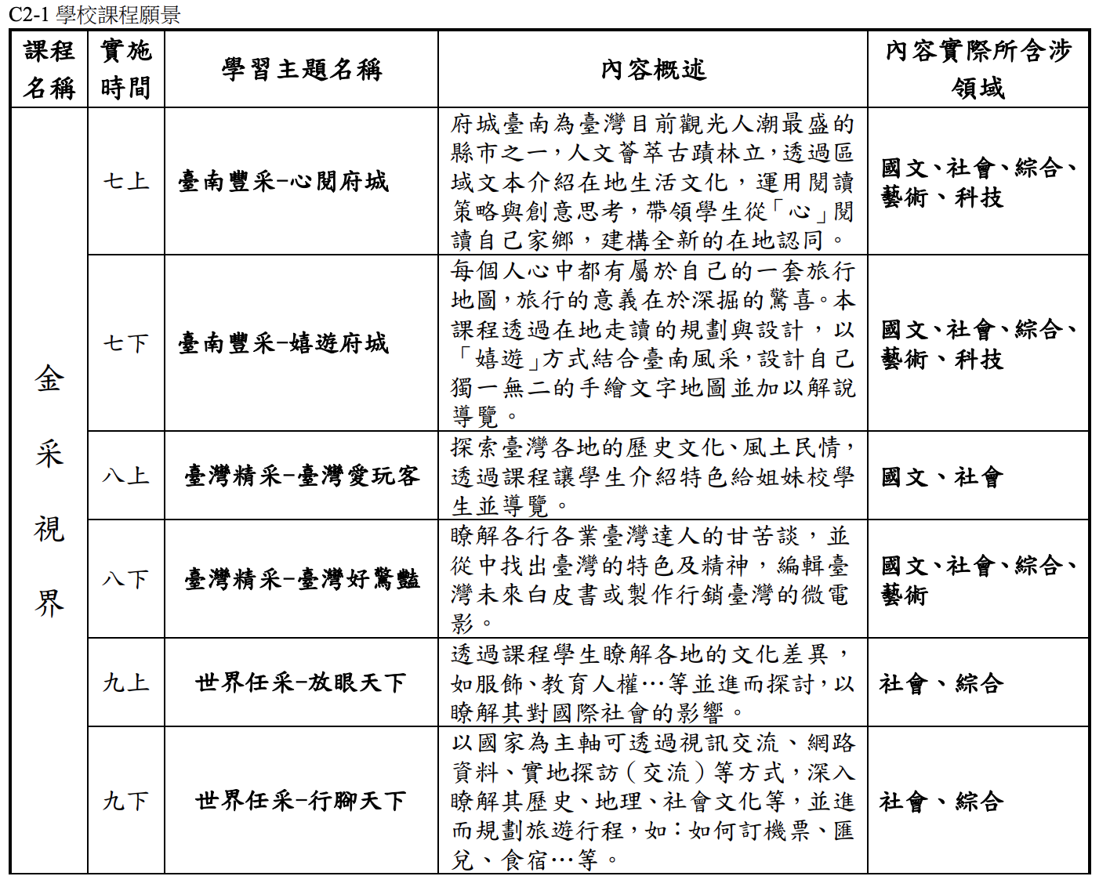
金城國中

Slide 40
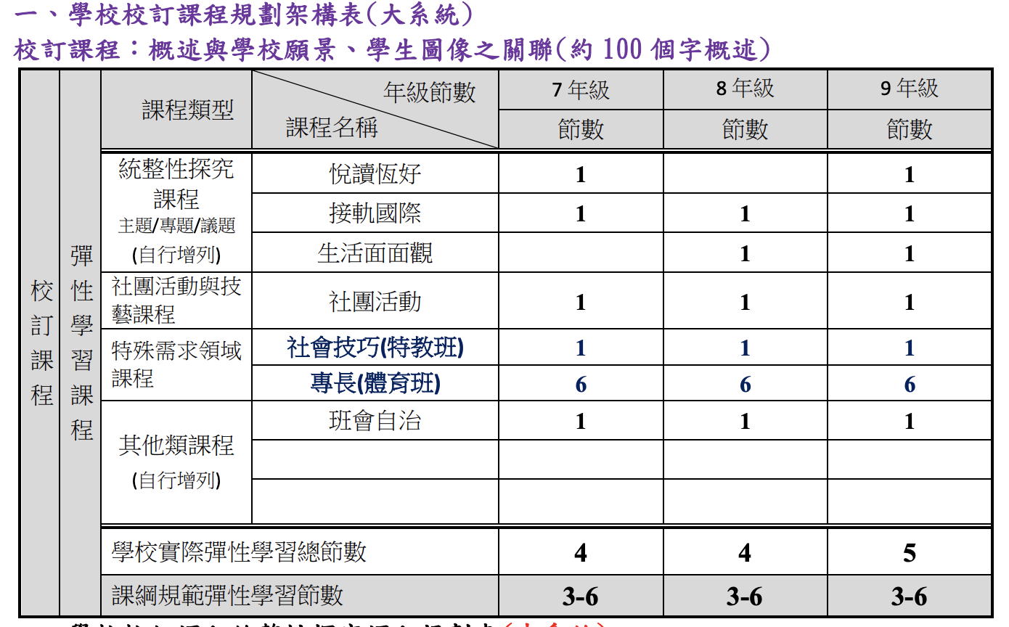
忠孝國中
Notes:
強調彈性學習課程無審定本，學校需要自行研發課程

Slide 41
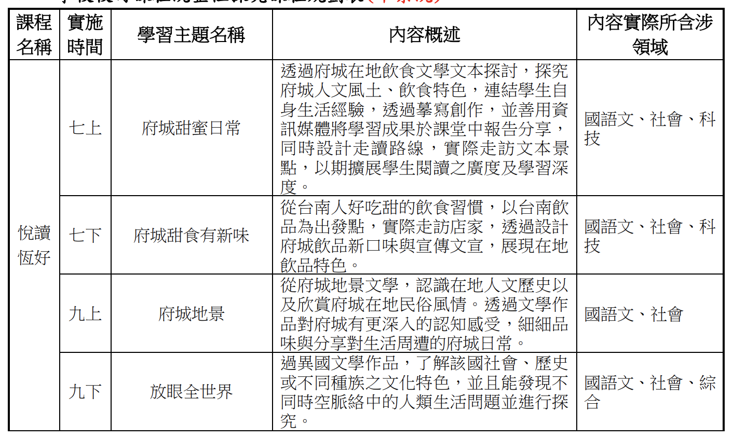
忠孝國中
Notes:
強調老師潛力無窮，組成社群進行對話，可以非常美好的課程

Slide 42
3-5-2.2 /
五、課程架構
國小英語課程
第一學習階段鼓勵融入1-2節
國小科技領域
3-6年級鼓勵融入1節
第二三學習階段鼓勵融入1節
(三)國小英語文、科技融入校訂課程

Slide 43
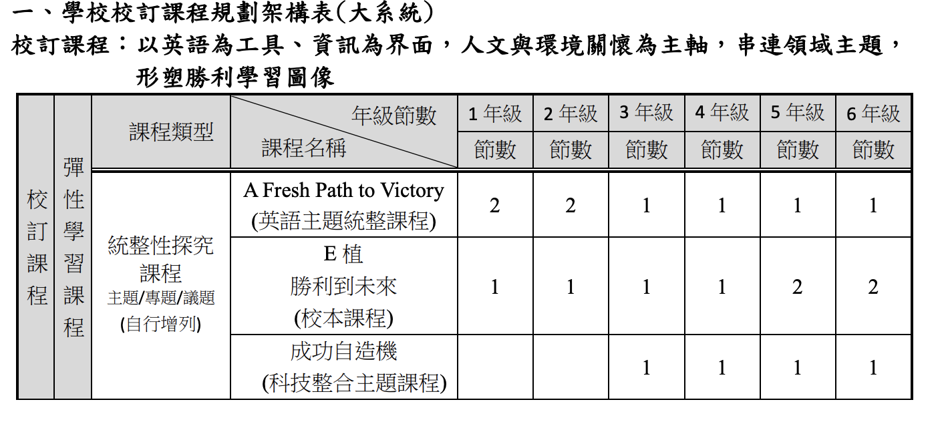
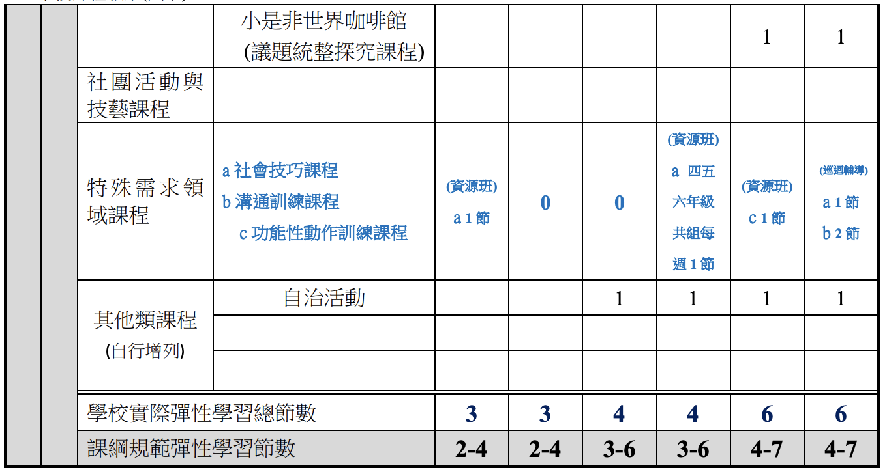
勝利國小
(國小各校請替換成自己學校)
Notes:
強調彈性學習課程無審定本，學校需要自行研發課程。需要全校動員

Slide 44
十二年國民基本教育
課程綱要總綱宣講
目錄
壹、新課綱的研修背景
貳、新課綱的研修歷程
參、新課綱的重要內涵
肆、給家長的小叮嚀
Notes:
使用說明:
1.本簡報共61頁，時間約100分鐘（可依宣講對象、實作討論調整時間）
2.宣講對象：國中小校長、主任、組長、老師
3.簡報共分五個部分:新課綱的研修背景 p.2--新課綱的研修歷程 p.10--新課綱的重要內涵 p.14--政府層級的準備p.31--學校邁向新課綱的準備 p.41
4.檢附國中小案例可以其他學校替換，並依實際需求增刪
5.簡報後附上兩個討論與議題可提供實作時運用
6.宣講時請參考備註欄的簡報說明
7.本簡報完整包含學校準備(學校本位課程、課程領導、素養導向)

Slide 45
肆、給家長的小叮嚀
學習是一輩子的事
生命是長期而持續的累積
學會比教完重要
豐富孩子的學習經驗 讓孩子自己建構理解世界的方式
給孩子有溫度的學習
溫柔而堅定 的陪伴孩子學習
Notes:
1.學習是一輩子的事 生命是長期而持續的累積
2.學會比教完重要 豐富孩子的學習經驗 讓孩子自己建構理解世界的原則
3.給孩子有溫度的學習 溫柔而堅定 的陪伴孩子學習

Slide 46
一、陪伴孩子，共讀文本
1.長文本：會考國文題本13頁，命題趨勢
2.讀閒書：從小就廣泛閱讀來培養閱讀興趣
教育局已規劃建置K-12閱讀平台來幫助您
3.享受閱讀：跟孩子有共同的故事、共同的語彙，享受優質的親子時光
Notes:
1.未來大考命題趨勢將從生活情境出發，題目勢必較長，以評量學生是否有閱讀理解和批判分析的能力，更期能培養孩子能從多角度素材中，提煉出自己的觀點和建議的能力。
2.前大考中心劉孟奇主任建議：「讀閒書」，也就是家長要讓孩子從小學階段就透過廣泛的閱讀來培養閱讀的興趣，才能養成長文閱讀的耐性和能力
3.陪伴孩子閱讀，除了增進其閱讀理解能力，家長還能與孩子討論，有共同的故事、共同的語彙，享受優質的親子時光。

Slide 47
二、接近自然，關心環境
1.降低3C使用頻率
2.享受自然，體驗生活
3.關心環境變遷議題，培養世界公民
Notes:
新課綱強調與世界真實連結，3C及網路已影響我們的生活，跟孩子一起接觸自然體驗生活，並與環境友善互動，跟孩子一起爬山、露營、享受大自然的四季變化
一起關心與討論全球環境議題，是培養孩子成為世界公民的必要條件

Slide 48
三、發現強項，學習選擇
1.每個孩子都不一樣
2.協助孩子多元探索發現自己的優點
3.思考自己的興趣，喜歡學習什麼?為什麼喜歡?
Notes:
許多頂尖大學表示，未來考試分數將只是決定升學的條件之一，學校希望看到孩子最真實的樣貌與強項。每個孩子都不一樣，家長要協助孩子發現自己的優點，思考自己的興趣，喜歡學習什麼?為什麼喜歡?並讓孩子在學習的過程中看到自己厲害的地方，多方給予鼓勵。

Slide 49
四、信任教師，互動共好
1.以學生學習為主體的教學
2.重視學習過程與方法
3.課堂風景的改變，教學模式的翻轉，需要您更多的信任與支持
Notes:
以學生學習為主體的教學(學會比教完重要)，側重情境脈絡化的學習、學生的學習策略方法與歷程。因此，課堂上的風景，應該有更多的時間回到老師與學生、學生與學生的相互對話。教師是專業工作者，課堂風景的改變，教學模式的翻轉，需要您更多的信任與支持。

Slide 50

We Are Team
協力同行

Slide 51

感 謝 聆 聽

